Slide 1
স্বা
গ
ত
ম

Slide 2
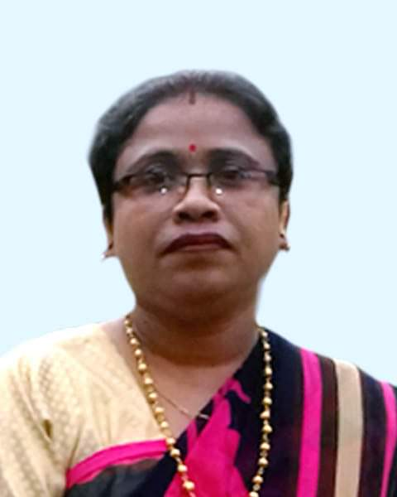
শিক্ষক পরিচিতি
সবিতা দেবনাথ
সহকারী শিক্ষক
বারোমাসা সপ্রাবি
কোটচাঁদপু্র,ঝিনাইদহ।

Slide 3
পাঠ পরিচিতি
শ্রেণিঃ চতুর্থ
বিষয়ঃ বা ও বি
অধ্যায়ঃ ৩।

Slide 4
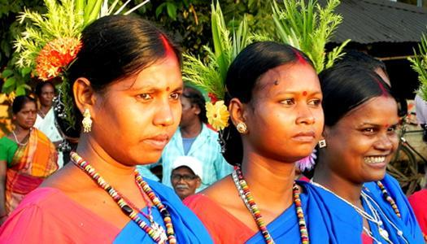
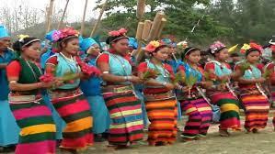
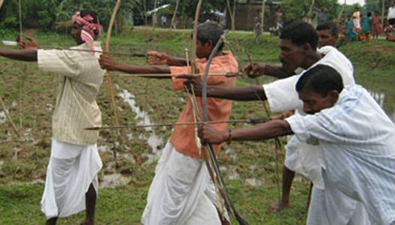
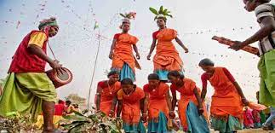
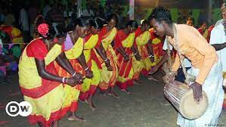
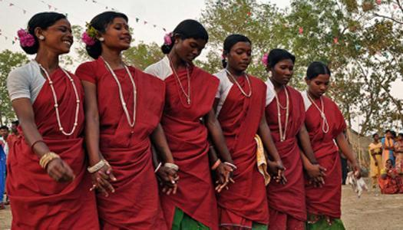
ছবিগুলো কোন ক্ষুদ্র নৃ-গোষ্ঠী?
সাঁওতাল

Slide 5
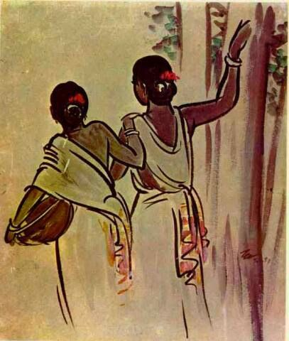
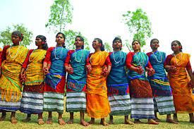
পাঠ শিরোনাম
বাংলাদেশের ক্ষুদ্র নৃ-গোষ্ঠী
সাঁওতাল

Slide 6
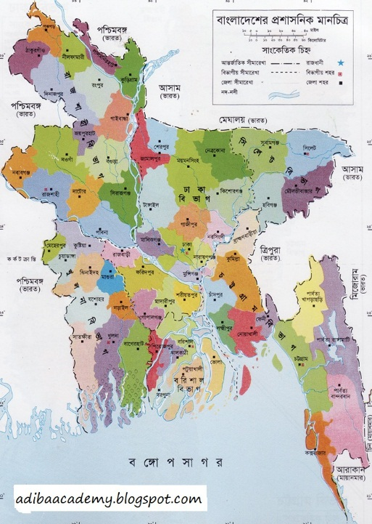
সাঁওতালদের জীবনধারা
সাঁওতালরা যে সকল জেলায় বাস করেন-
দিনাজপুর
রংপুর
চাঁপাইনবাবগঞ্জ
নওগাঁ
রাজশাহী
বগুড়া
নাটোর

Slide 7
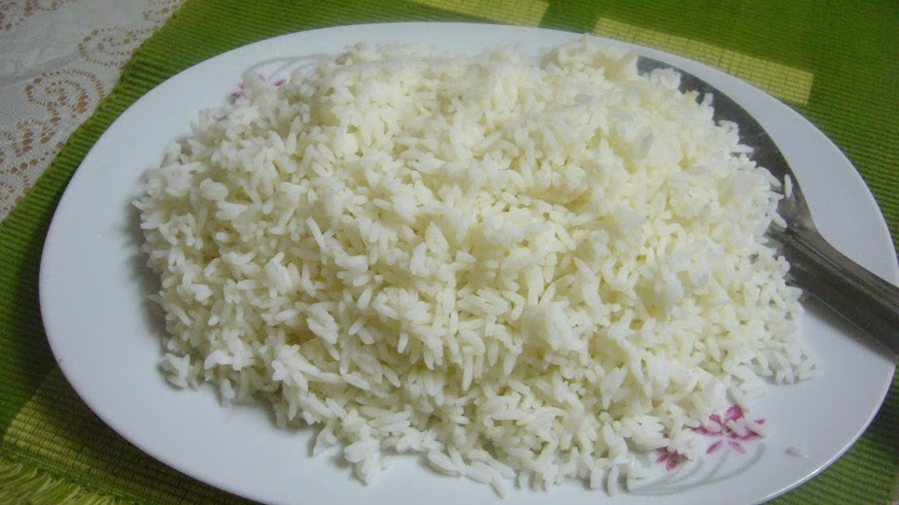
সাঁওতালদের নিজস্ব ভাষা আছে। সাঁওতালদের প্রধান খাবার ভাত।

Slide 8
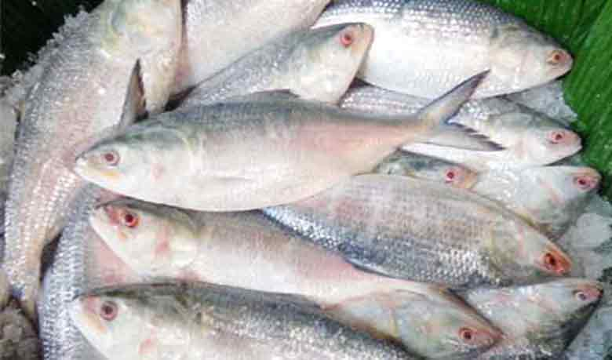
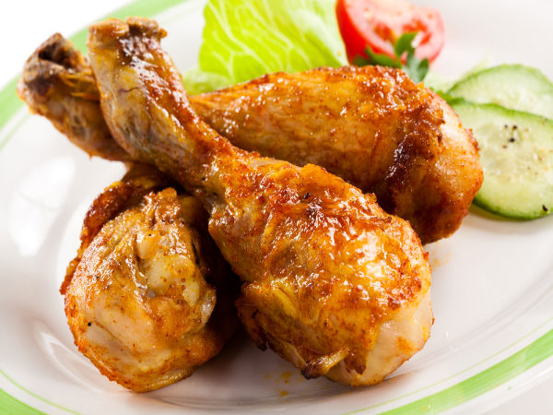
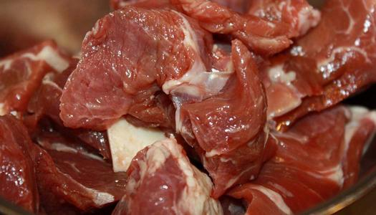
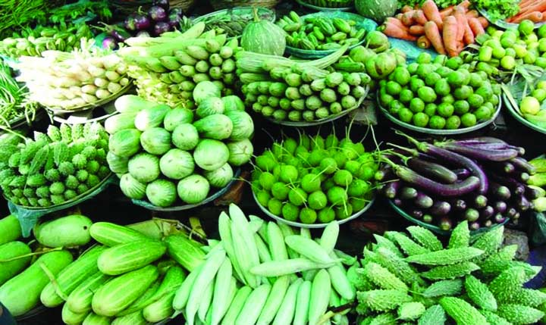
এছাড়াও তারা মাছ, মাংস ও সবজির খান।

Slide 9
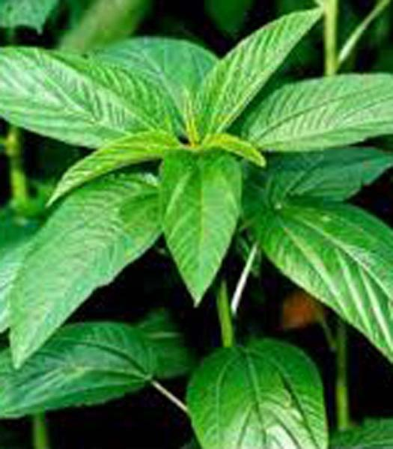
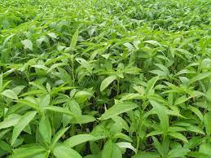
পাটশাক
সাঁওতালরা ‘নালিতা’ নামে এক ধরনের খাবার খান যা পাট গাছের পাতা দিয়ে রান্না করা হয়।

Slide 10
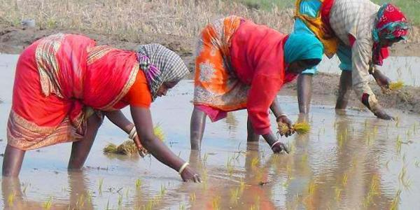
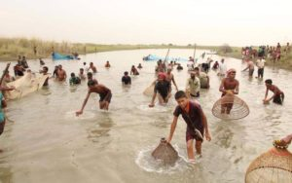
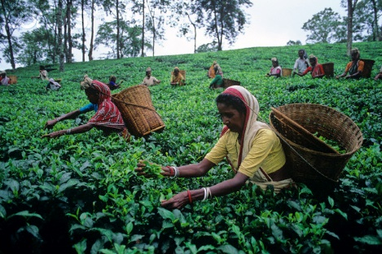
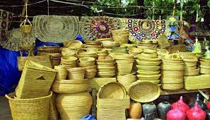
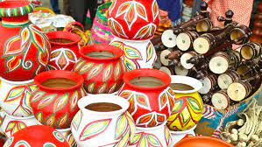
বর্তমানে কৃষি তাদের প্রধান পেশা। এছাড়া মাছ ধরা, চা বাগানের কাজ, কুটির শিল্পসহ আরও নানা ধরনের কাজ করা থাকেন।

Slide 11
একক কাজ
সাঁওতালরা বাংলাদেশের কোন কোন জেলায় বাস করেন?
তাদের প্রধান পেশা কী?

Slide 12
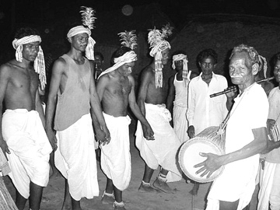
সাঁওতাল মেয়েরা দুইখন্ড কাপড় পরেন। উপরের অংশকে বলা হয় ‘পানচি’ এবং নিচের অংশকে বলা হয় ‘পাড়হাট’। ছেলেরা আগে ধুতি পরতেন। বর্তমানে লুঙ্গি, গেঞ্জি ও শার্ট পরেন।

Slide 13
জোড়ায় কাজ
সাঁওতালদের পোশাক সম্পর্কে যা জেনেছ তা বল।
দুইজন করে বলবে অন্যরা শুনবে এবং পরে বলবে।

Slide 14
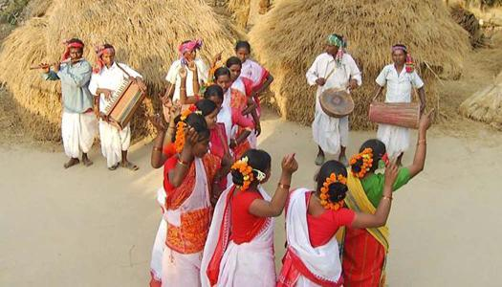
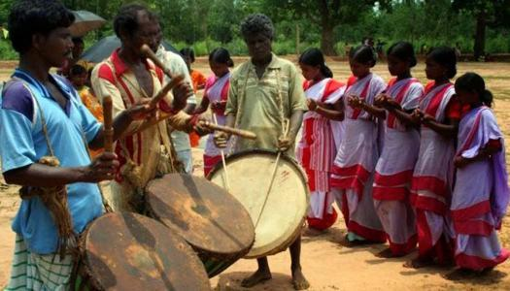
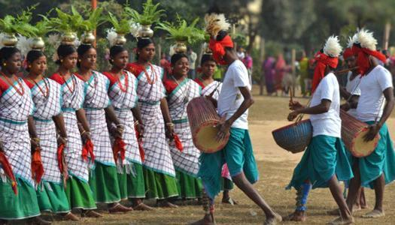
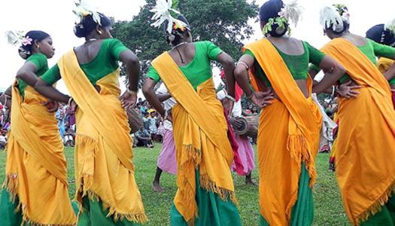
সাঁওতালদের উৎসব
সাঁওতালরা উৎসব প্রিয়। সাঁওতালদের পাঁচটি প্রধান উৎসব আছে।

Slide 15
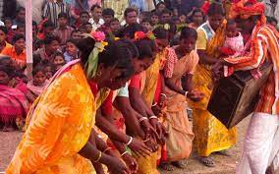
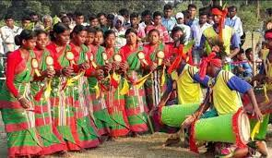
সাঁওতালদের উৎসব
পৌষ মাসে বছরে প্রধান ফসল তোলার পর ‘সোহরায় উৎসব’ পালন করা হয়।

Slide 16
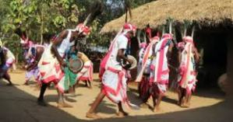
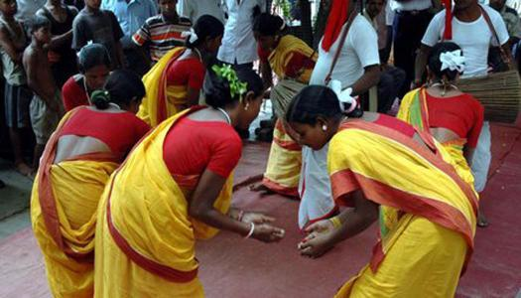
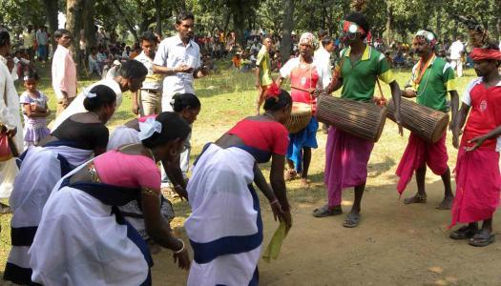
সাঁওতালদের উৎসব
মাঘ মাসে সাঁওতালরা একটি উৎসব পালন করেন যাকে বলা হয় ‘মাঘ সিম’। ‘মাঘ সিম’ হলো ঘর বানানোর জন্য বন থেকে খড় কুড়ানোর উৎসব।

Slide 17
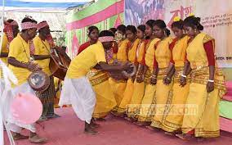
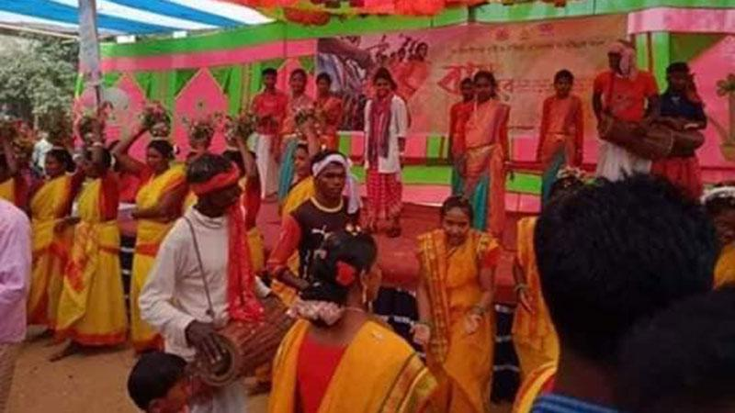
সাঁওতালদের উৎসব
ফাল্গুন মাসে বসন্তের প্রথম দিনে সাঁওতালরা পালন করেন ‘বসন্ত উৎসব’।

Slide 18
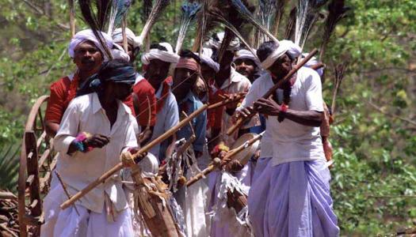
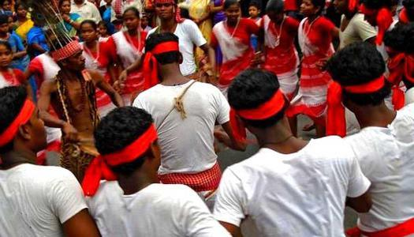
সাঁওতালদের উৎসব
আষাঢ় মাসে সাঁওতালরা পালন করেন ‘এর কংসিম’ উৎসব’। এই উৎসবে প্রতিটি পরিবার থেকে দেবতাদের উদ্দেশে একটি করে মুরগি উৎসর্গ করা হয়।

Slide 19
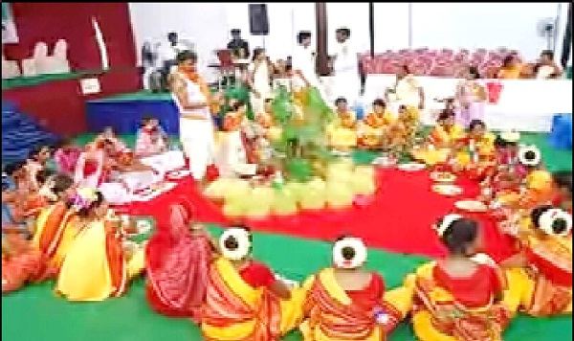
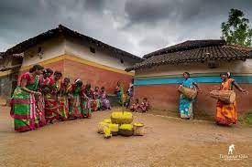
সাঁওতালদের উৎসব
ভাদ্র মাসে সাঁওতালরা পালন করেন ‘হাড়িয়ার সিম’ উৎসব। এই উৎসবে ফসলের জন্য বারোয়ারি ভোগ দেওয়া হয়।

Slide 20
সাঁওতালদের উৎসব
হাড়িয়ার সিম
সোহরায় উৎসব
উৎসব
এর কংসিম
মাঘ সিম
বসন্ত উৎসব

Slide 21
দলে কাজ
সাঁওতালদের জীবনধারা সম্পর্কে যা যা জেনেছ তা নিচের ছকে দেওয়া তিনটি শিরোনামে লেখ।
সবুজ দল | লাল দল | হলুদ দল
ভাষা | খাদ্য | পেশা

Slide 22
মূল্যায়ন
বাংলাদেশের একটি মানচিত্র নাও এবং সাঁওতালরা যে সকল অঞ্চলে বসবাস করেন সে স্থানগুলো চিহ্নিত কর।

Slide 23
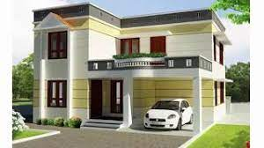
বাড়ির কাজ
সাঁওতাল জনগোষ্ঠীর সাথে চাকমা ও মারমা জনগোষ্ঠীর কী কী পার্থক্য রয়েছে তা লিখে নিয়ে আসবে।

Slide 24
ধ
ন্য
বা
দ

